Slide 1
Software dan Hardware

Slide 2
Bagaimana program yang anda tulis (dalam Bahasa Java misalnya ) bisa diterjemahkan menjadi binary code yang akan dieksekusi oleh hardware komputer?
Software cannot communicate directly with hardware.

Slide 3
Tingkatan pada Bahasa Pemrograman:
Menurut tingkat kedekatannya dengan mesin komputer, bahasa pemrograman terdiri dari:
Bahasa Mesin -> bilangan biner.
Bahasa Tingkat Rendah (Assembly) -> kode mnemonic.
Bahasa Tingkat Menengah (Middle Level Language) - > bahasa komputer dengan campuran instruksi dalam kata-kata bahasa manusia (high level language) yang di dalamnya terdapat juga instruksi yang bersifat simbolik.
Bahasa Tingkat Tinggi* (High Level Language) -> bahasa komputer yang memakai instruksi berasal dari unsur kata-kata bahasa manusia.
*Komputer dapat mengerti bahasa manusia itu diperlukan program compiler atau interpreter.
Notes:
Bahasa Mesin: memberikan perintah kepada komputer dengan memakai kode bahasa biner, contohnya 01100101100110.
Bahasa Tingkat Rendah: atau dikenal dengan istilah bahasa rakitan (bah.Inggris Assembly), yaitu memberikan perintah kepada komputer dengan memakai kode-kode singkat (kode mnemonic), contohnya kode_mesin (MOV, SUB, CMP, JMP, JGE, JL, LOOP, dsb.
Bahasa Tingkat Menengah, yaitu bahasa komputer yang memakai campuran instruksi dalam kata-kata bahasa manusia (lihat contoh Bahasa Tingkat Tinggi di bawah) dan instruksi yang bersifat simbolik, contohnya {, }, ?, <<, >>, &&, ||, dsb. Contoh bahasa pemrograman: bahasa C, cobol, fortrand
Bahasa Tingkat Tinggi, yaitu bahasa komputer yang memakai instruksi berasal dari unsur kata-kata bahasa manusia, contohnya begin, end, if, for, while, and, or, dsb. Komputer dapat mengerti bahasa manusia itu diperlukan program compiler atau interpreter. Contoh bahasa pemrograman: Java, Python, HTML, PHP.

Slide 4
Source code
Dibuat oleh programmer
Middle and High Level Language
Dengan bahasa yang mudah dibaca dan dimengerti oleh manusia
/* Hello World program */
#include<stdio.h>
main()
{
printf("Hello World");
}

Slide 5
Machine language
Representasi biner dari suatu program komputer yang dibaca dan diinterpretasikan oleh computer.
01001000 01100101 01101100 01101100 01101111

Slide 6
Assembly language
Representasi simbolik dari suatu machine language yang spesifik untuk jenis prosesor tertentu.
Untuk mempermudah penulisan program terhadap hardware sehingga kita tidak menulis program dengan 1 dan 0 .
Low level language
Satu tingkat diatas machine language.
Assembler : Program yang menerjemahkan dari assembly language to machine language
MOV AL, 10 artinya Transfer the value 10 to the AL register
Notes:
Contoh perintah/operand cek stalling halaman 431 dan Appendix B1

Slide 7
Menjawab Pertanyaan pada Slide #2
Proses pembuatan program yaitu kita menulis kode sumber (source code) pada teks editor misalnya notepad kemudian mengubahnya menjadi bahasa mesin yang bisa dieksekusi oleh CPU.
Proses pengubahan ini terdiri dari 2 macam: Compiling dan Interpreting.

Slide 8

Kernel
Procedure Call
Command Interpreter
Tools
M
User Interface
Utility
User
*Bekerja pada sistem LINUX
*Pada system berbasis Microsoft, fungsi kernel digantikan dengan MS-DOS. Tidak ada procedure call.
Notes:
M : Mesin
User melakukan perintah melalui UI.
Perintah yang dilakukan melalui UI akan diubah bahasanya menggunakan command interpreter.
Perintah yang bahasanya sudah diubah akan dicek apakah dapat dijalankan oleh mesin atau tidak. Dalam hal ini procedure call memastikan perintah2 tsb dapat dijalankan atau tidak.
Selanjutnya kernel akan mengakses mesin melalui BIOS, dengan cara mengubah perintah tsb ke dalam bahasa assembly, yang kemudian oleh BIOS akan diubah menjadi bahasa biner. (BIOS melekat pada mesin)
Jika terdapat perintah yang tdk bisa dijalankan (tdk diperbolehkan mengakses mesin), maka perintah tsb akan di-drop oleh procedure call, tidak akan pernah sampai ke kernel. (Procedure call: membatasi penggunaan HW, tidak semua perintah bisa akses mesin)
Jika diberikan akses root (super user), perintah akan langsung masuk ke kernel, tanpa difilter melalui procedure call.

Slide 9
Compiler
Program yang menerjemahkan suatu source code program secara utuh dari high level programming language (seperti Java, C, C#, dsb) ke machine language atau assembly language
Dapat mendeteksi syntax error
Jika ada error maka butuh re-compile
Contoh: jika anda compile program java anda dengan javac.
Notes:
Dalam proses kompilasi semua kode sumber dibaca terlebih dahulu dan jika tidak ada kesalahan dalam menulis program maka akan dibentuk kode mesinnya sehingga program bisa dijalankan. Program yang melakukan tugas ini disebut Compiler. Program hasil kompilasi akan berbentuk executable. Program bisa langsung dijalankan tanpa harus memiliki Compiler di komputer yang menjalankan program tersebut. Bahasa yang menggunakan teknik kompilasi misalnya bahasa C, C++, Pascal, Assembly dan masih banyak lagi.

Slide 10
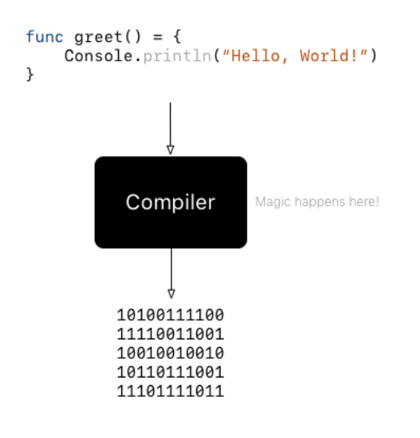

Slide 11
Interpreter
Fungsinya seperti compiler, namun source code akan diterjemahkan baris per baris (tidak langsung satu kesatuan program)
Illustrasi sederhana pada command prompt di Windows anda bisa mengetikkan:
mkdir latihan <tekan enter>
artinya perintah yang dieksekusi pada baris tersebut adalah membuat direktori dengan nama latihan
Notes:
Bahasa yang menggunakan teknik interpretasi akan membaca kode sumber perbaris dan dieksekusi perbaris. Jika ditemukan kesalahan dalam penulisan program maka di baris kesalahan itulah program akan dihentikan. Program yang melakukan tugas ini disebut Interpreter. Pada teknik interpretasi tidak ada akan dihasilkan program standalone, artinya untuk menjalankan program kita harus mempunyai kode sumbernya sekaligus interpreter program tersebut. Bahasa yang menggunakan teknik interpretasi misalnya bahasa Perl, Python, Ruby dan masih banyak lagi.

Slide 12
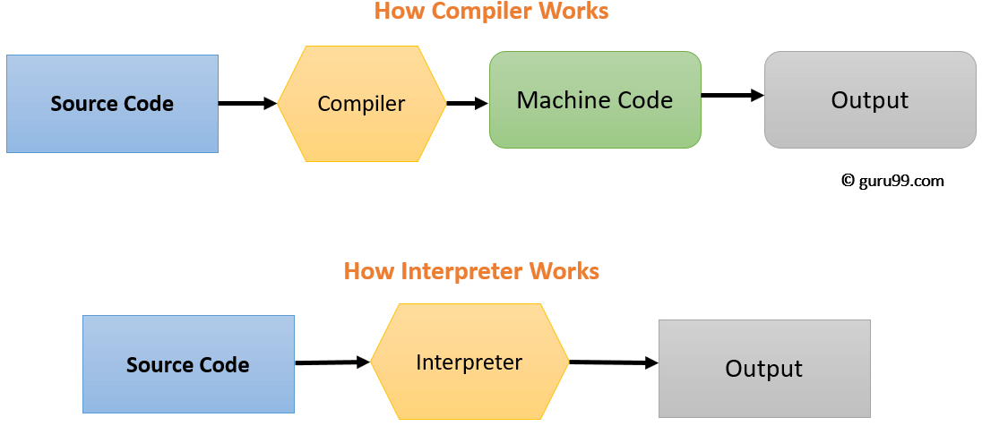

Slide 13
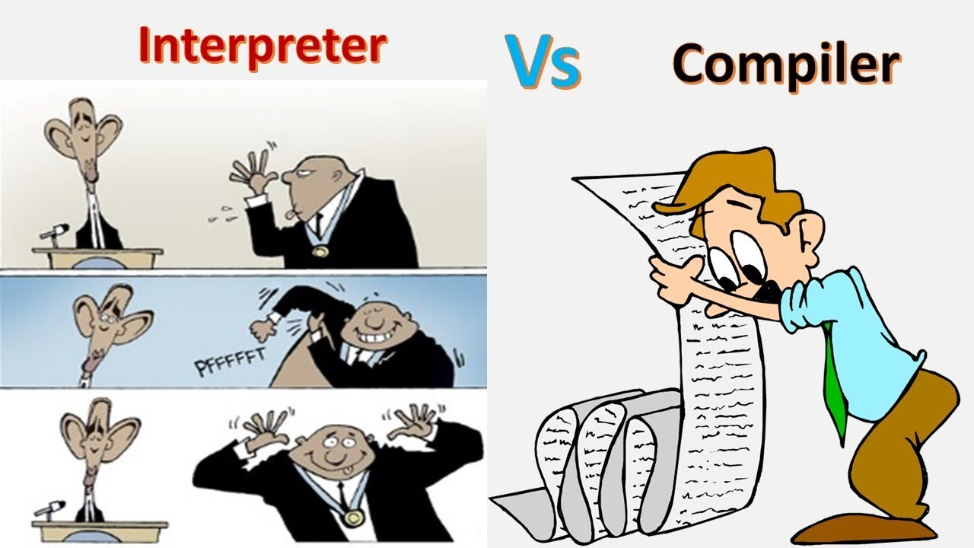

Slide 14
Compile while at the same time Interpreting
Contoh: Java
Menghasilkan programnya dengan teknik kompilasi sekaligus interpretasi.
Source code diubah menjadi bytecode melalui JRE (Java Runtime Environment) yang bertugas sbg interpreter.
Notes:
Dalam pembuatan program java kode sumber diubah menjadi bytecode. Meskipun tampak seperti bahasa mesin namun ini bukanlah bahasa mesin dan tidak executable. Untuk menjalankan bytecode tersebut kita membutuhkan Java Runtime Environment (JRE) yang bertugas sebagai interpreter sehingga menghasilkan program dari bytecode tersebut.

Slide 15
Loader & Linker
Loader bertugas untuk menyalin program yang akan dieksekusi ke memori
Linker merupakan program yang bertugas untuk mengkombinasikan object module :binary code (misalnya code yang telah di-compile) bessrta library (yang telah dicompile juga) menjadi executable code.

Slide 16
Dalam hal menjalanakan Porgam, KERNEL memiliki peranan penting.
Kernel merupakan bagian inti dari sistem operasi (master program). Kernel akan memanggil subprogram untuk menjalankan suatu tugas tertentu. Subprogram bisa juga digunakan untuk memanggil subprogram lain
Contohnya:
Ketika mengeksekusi suatu program penjumlahan, ternyata dibutuhkan input dari keyboard maka kernel akan memanggil subprogram read() untuk men-scan input dari keyboard.

Slide 17
Funfact:
Meskipun setiap bahasa pemrograman dibuat untuk membuat program namun setiap bahasa dibuat dengan tujuan dan fungsi yang berbeda-beda.
Untuk membuat:
Program berbasis system (e.g: Driver, sistem operasi) -> bahasa C, Assembly.
Program desktop -> visual basic, java, C#.
Program berbasis web -> HTML, PHP, JavaScript.
Notes:
Misalnya untuk membuat driver hardware kita tidak bisa menggunakan bahasa Visual Basic. Untuk membuat program berbasis sistem seperti driver kita bisa gunakan bahasa C atau Assembly. Contohnya sistem operasi linux yang open source. Jika anda melihat kode sumbernya anda akan menemukan bahwa linux dibuat menggunakan bahasa C. Sedangkan untuk pemrograman desktop kita bisa menggunakan Visual Basic. Bahasa tersebut dirancang oleh Microsoft untuk pemrograman desktop dengan tampilan GUI yang memukau.

Slide 18
Software dependent OS
Ada beberapa perangkat lunak yang spesifik hanya bisa dijalankan untuk OS tertentu.
jIka anda melihat pada modul yang lalu , kita bisa melihat bahwa installer browser Opera terdiri dari beberapa jenis tergantung dari jenis sistem operasi yang kita gunakan. Kita tidak bisa menginstall program opera di OS Windows dengan installer Opera berbasis Linux.
Karena program tersebut telah di-compile untuk menyesuaikan sistem operasi tujuan.

Slide 19
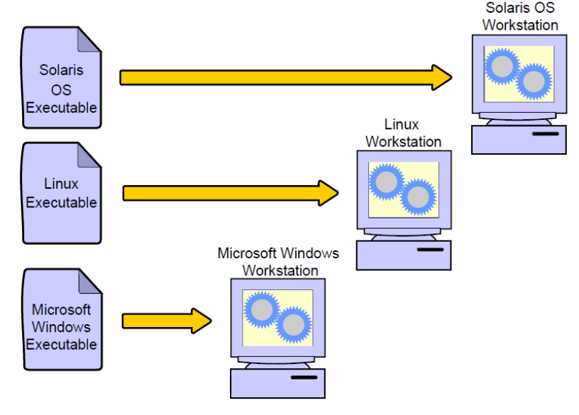
Coba sebutkan 3 contoh software yang dependent terhadap OS tertentu.

Slide 20
Software-OS Independent
Ada juga perangkat lunak yang independent terhadap OS ( seolah oleh bisa dijalankan di platform apa saja).
Salah satunya adalah aplikasi yang ditulis menggunakan Bahasa Java.
Bagaimana cara kerjanya?

Slide 21
Pertanyaan pengantar
Jika ingin menjalankan aplikasi berbasis Java (tidak memodifikasi atau membuat), dibutuhkan JRE atau JDK?
Kapan JDK dibutuhkan?
Notes:
Untuk menjalankan aplikasi berbasis Java kita butuh menjalankan java virtual machine. Java virtual machine ada di JRE. JRE berisi virtual machine dan library yang dibutuhkan untuk menjalankan aplikasi kita tersebut.
Jika berniat untuk membuat atau memodifikasi aplikasi, maka tidak cukup dengan JRE saja tetapi juga dengan java compiler yang ada pada JDK.

Slide 22
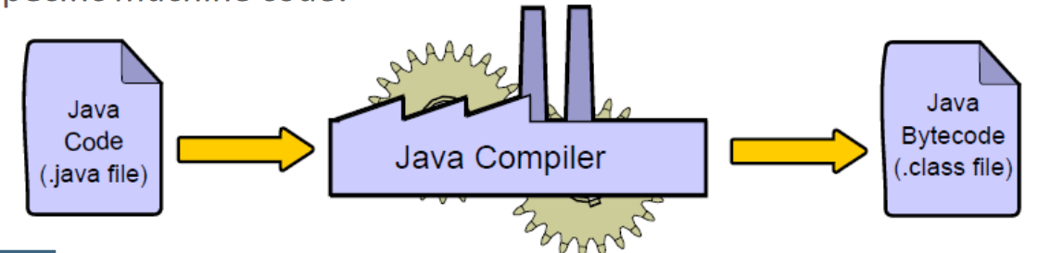
Compile file .java ke .class dengan JDK.
Notes:
Java compiler akan mengubah file .class pada java menjadi bytecode (file .class). File .class ini bisa dipakai lintas operating system.

Slide 23
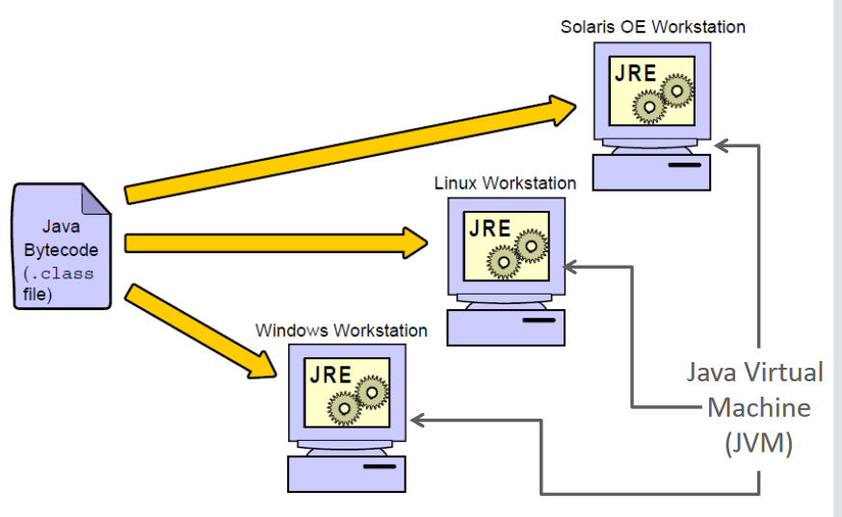
Menjalankan .class file dengan JVM
Notes:
Bytecode kemudian dijalankan dengan JVM pada JRE.
Catatan : JRE untuk masing masing sistem operasi dan hardware berbeda.

Slide 24
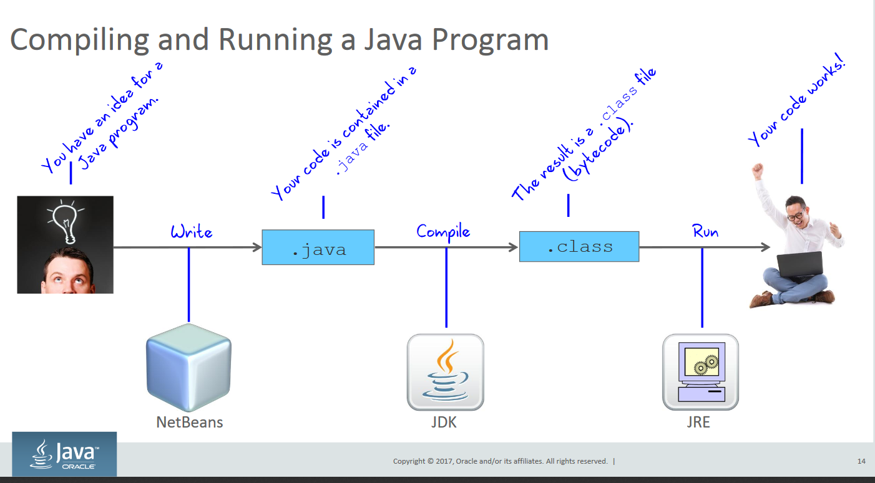

Slide 25
IDE (ex. NetBeans) digunakan untuk menulis code → disimpan dalam .java
Java compiler di JDK akan men-compile .java menjadi .class (bytecode)
Bytecode dijalankan di JVM yang ada di dalam JRE.

Slide 26
Some video to check out
https://www.youtube.com/watch?v=1OukpDfsuXE
https://www.youtube.com/watch?v=QXjU9qTsYCc&list=PLAMyy-QYpzwLX_qUoGDZJY2aGTK54M5OW

Slide 27
THANKS!
Any questions?

